Slide 1
Семинар – практикум для педагогов ДОУ «Эффективные методы и приемы по формированию навыков безопасности»
Выполнила: воспитатель МБДОУ № 3 «Солнышко» с.Чикола
Гуева Роза Инусовна

Slide 2
Россия в XXI веке живет в условиях все нарастающего количества чрезвычайных ситуаций самого разнообразного характера. Увеличиваются масштабы потерь среди населения. Ежегодно в результате производственного и бытового травматизма, террористических актов, пожаров и дорожно-транспортных происшествий страна теряет свыше 50 тысяч человек, более 250 тысяч получают увечья.
Современная жизнь доказывает необходимость обеспечения безопасной жизнедеятельности, требует обучения сотрудников детского сада, их родителей и детей безопасному поведению в сложных условиях социального, техногенного, природного и экологического неблагополучия.
Мы прекрасно понимаем, что, самая незащищенная и уязвимая часть нашего населения – дети. Познавая окружающий мир, они часто сталкиваются с опасностями и становятся жертвами своего незнания, беспечности и легкомыслия.
Ребенок по своим физиологическим особенностям не может самостоятельно определить всю меру опасности своего существования, поэтому на взрослого человека природой возложена миссия защиты своего ребёнка – дать элементарные знания основ безопасности.
Период дошкольного развития можно назвать своеобразным фундаментом, с которого начинается строительство и развитие всего дальнейшего — характера, способностей, навыков. Именно в этот интересный и сложный период начинается процесс социализации, устанавливается связь ребенка с ведущими сферами бытия: миром людей, природы, предметным миром, закладывается фундамент здоровья, закладываются прочные основы опыта жизнедеятельности, здорового образа жизни.

Slide 9
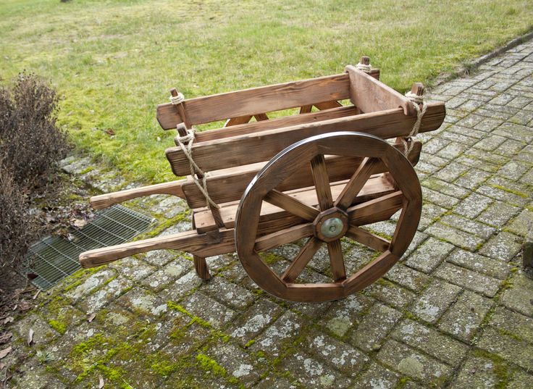
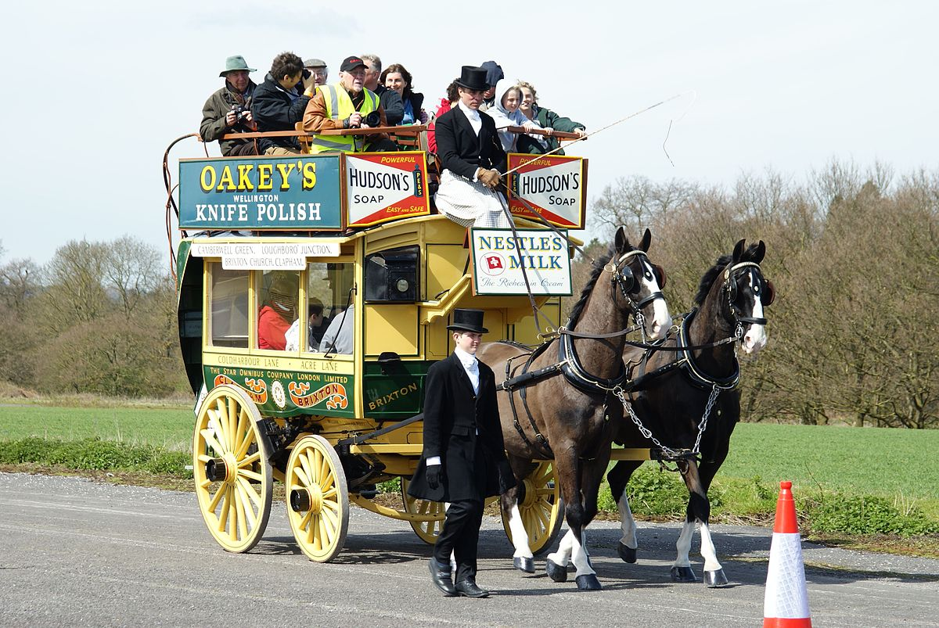
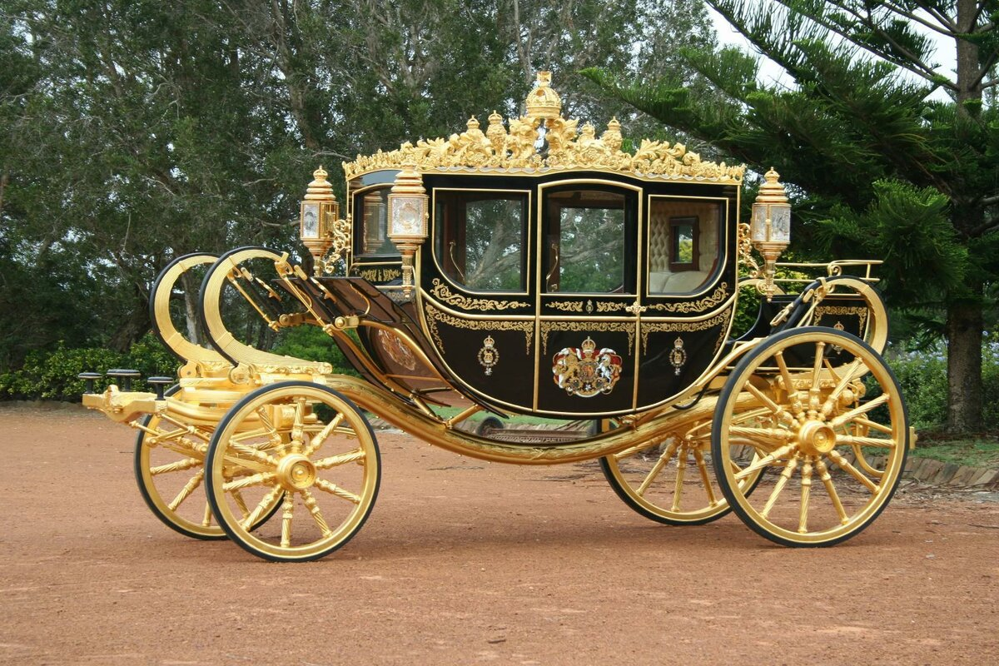
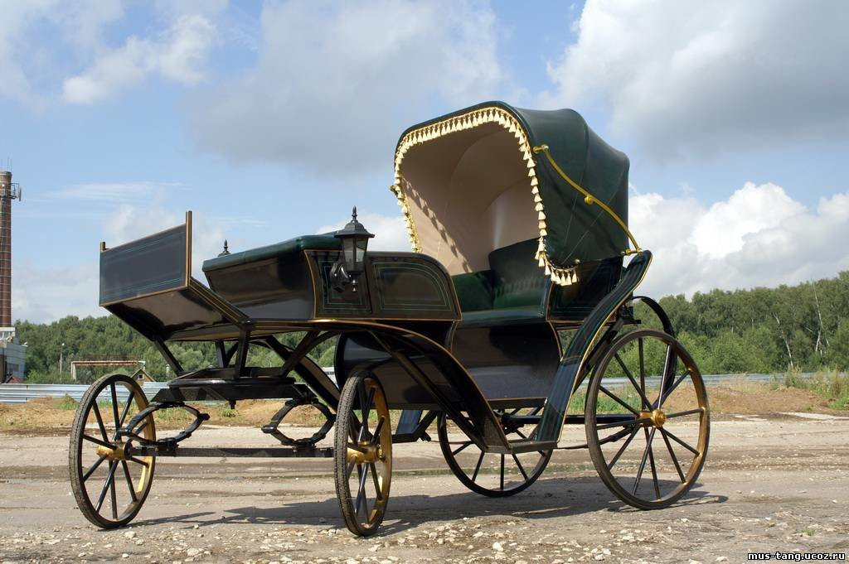
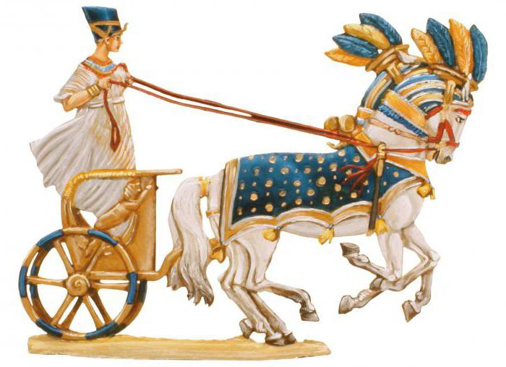

Slide 10
Спасибо за внимание!

